Slide 1
Занятия в секции ОФП, как профилактика девиантного поведения учащихся в школе
Лотфуллина Роза Рафаиловна
Учитель физической культуры
МБОУ «Татаро-английская
гимназия №16»
город Казань

Slide 2
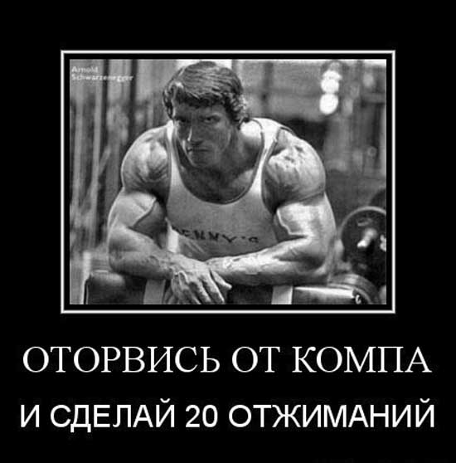
Актуальность проекта
В гимназии нужно создать секцию ОФП
Для воспитания у учащихся стремление к здоровому образу жизни
Для направления энергии подростков в мирное русло
Для формирования у учащихся потребности в регулярных занятиях физической культурой и спортом
Для профилактики девиантного поведения учащихся

Slide 3
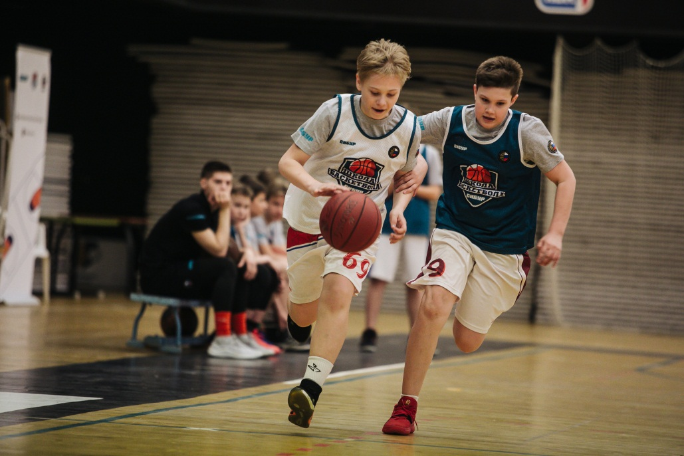
Целевая аудитория проекта
-Учащиеся 7-8 классов
- Как положительный пример - для всех учащихся гимназии

Slide 4
Активные участники проекта.
Психолог
Учитель
Учащиеся
Родители
Администрация
Классные руководители
Медик

Slide 5
Цель и задачи проекта.
Профилактика девиантного поведения учащихся
Увеличить число регулярно занимающихся физической культурой и спортом
Демонстрировать положительный пример для всех учащихся гимназии

Slide 6
Повысить уровень физической подготовленности учащихся
Направление энергии подростков в мирное русло
Сформировать желание вести здоровый образ жизни

Slide 7
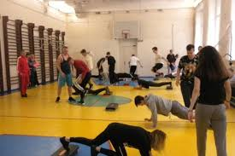
Этапы реализации проекта.
Подготовительный
апрель- май 2022
Основной
2022-2023 учебный год
Заключительный
2023 год и далее

Slide 8
Необходимые ресурсы.
Учебно-материальная база: Спортивный зал, спортивный инвентарь.
Кадры: Учитель физкультуры, медицинский работник, психолог.
Участники проекта: учащиеся 7-8 классов.
- Финансы: зарплата за группу, наградные материалы.

Slide 9
Возможные риски
Человеческий фактор.
Финансовые.
- Отсутствие административного взаимодействия.

Slide 10
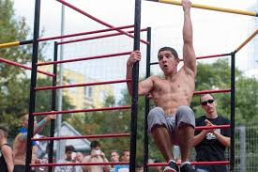
Оценка эффективности проекта
Повышение уровня физической подготовленности учащихся
Увеличение числа регулярно занимающихся физической культурой и спортом
Повышение мотивированности учащихся
- Достижение призовых мест на районных соревнованиях

Slide 11
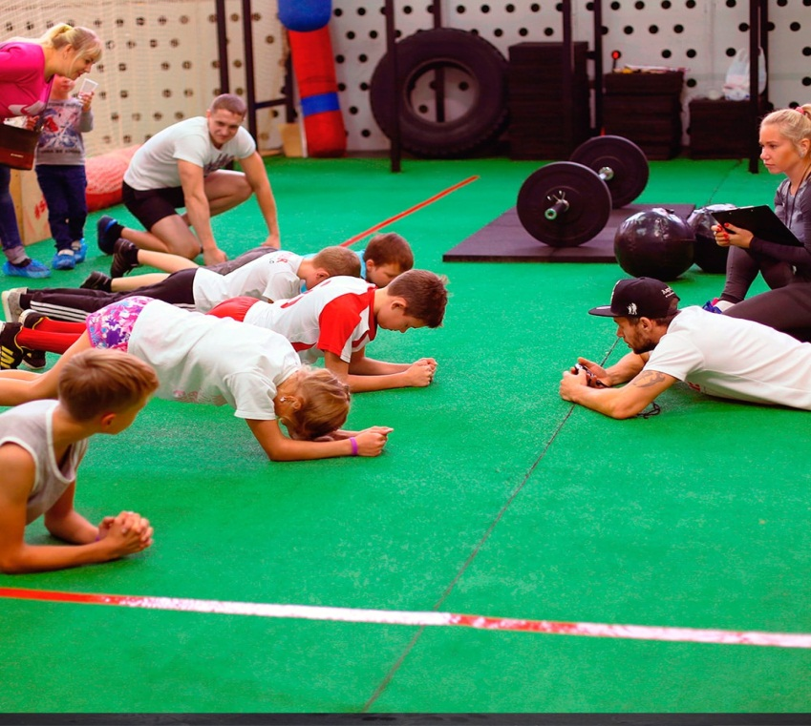
Запланированные результаты.
Качество выполнения тестовых заданий по физической культуре увеличить на 10 %
Число регулярно занимающихся спортом увеличить на 15 %
Занимать призовые места на районных соревнованиях

Slide 12
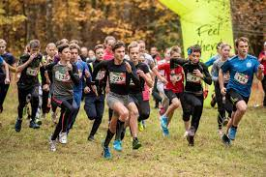
Спасибо за внимание!

